Slide 1
Отчет по результатам работы «Пилотных» площадок за 2014 – 2015 учебный год Итоговый педагогический совет

Slide 2
В учреждении «пилот»:
На основании приказа Департамента образования и молодежной политики Ханты-Мансийского автономного округа – Югры в учреждении реализуются 3 «Пилотных» площадки по :
Апробации образовательной программы «Югорский трамплин»
«Введению федерального государственного образовательного стандарта дошкольного образования»
Реализации проекта «Разработка региональных моделей оценки качества дошкольного образования»

Slide 3
ДОРОЖНАЯ КАРТА Цель: управление процессом введения ФГОС ДО.
Основные направления:
Нормативно-правовое обеспечение реализации ФГОС ДО
Организационное обеспечение реализации ФГОС ДО
Методическое обеспечение реализации ФГОС ДО
Кадровое обеспечение введения ФГОС ДО
Финансово-экономическое обеспечение введения ФГОС ДО
Информационное обеспечение введения ФГОС ДО

Slide 4
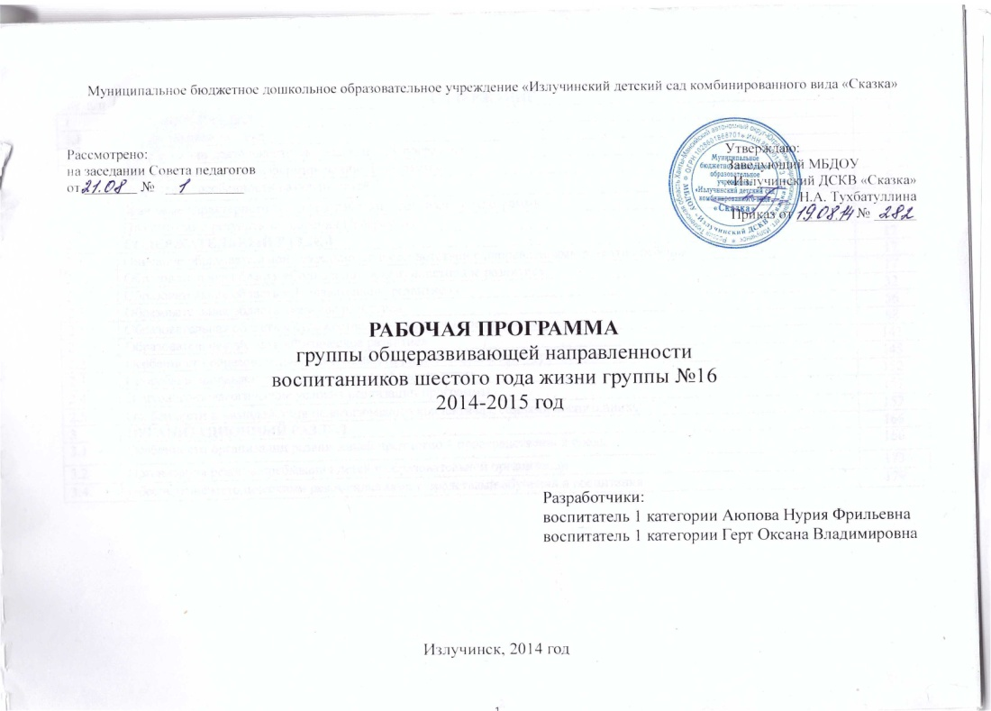
Анализ работы по «пилотным» площадкам
Рабочая программа
Проект ООП

Slide 5
Условия реализации «Пилотных» площадок
Музыкальный зал
Группа № 14

Slide 6
Представление опыта работы
Построение работы по введению в действие ФГОС ДО
Привлечение органов государственно - общественного управления при введении ФГОС ДО
О создании условий по сопровождению молодых специалистов по вопросам реализации ФГОС ДО
Представление опыта работы по апробации программы «Югорский трамплин»

Slide 7
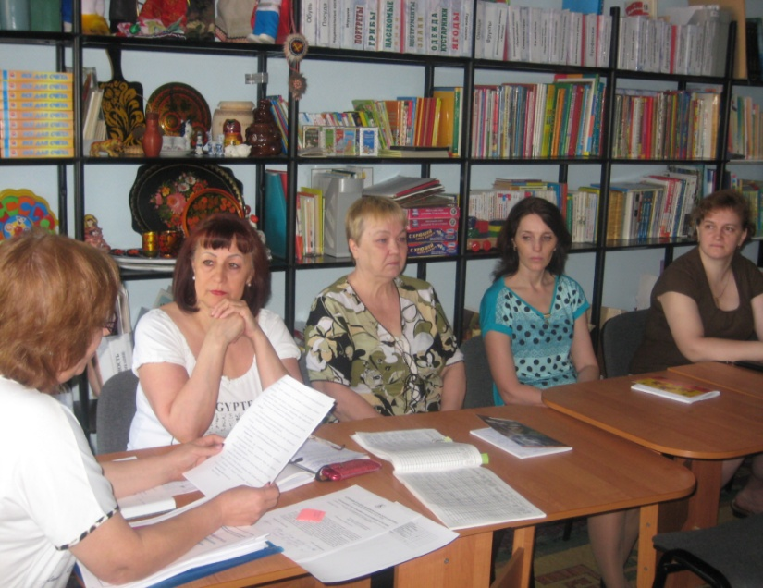
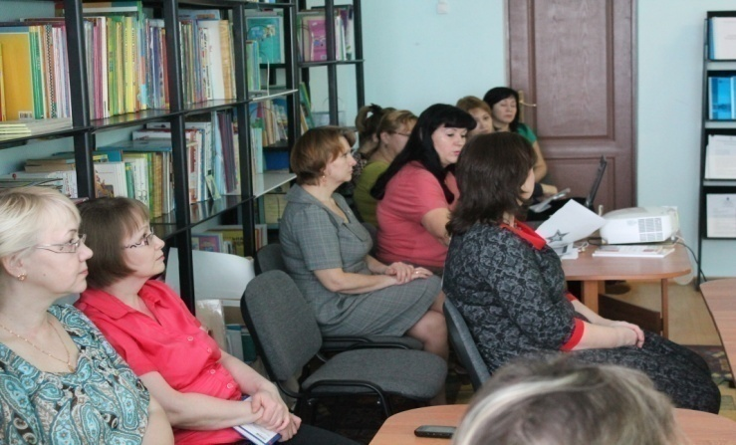
Программа повышения квалификации «Деятельность педагогических работников дошкольного образования в условиях введения и реализации ФГОС ДО»
Педагогический час
Приставко Л.П.
Педагогический час
Хабибуллина Р.Я.

Slide 8
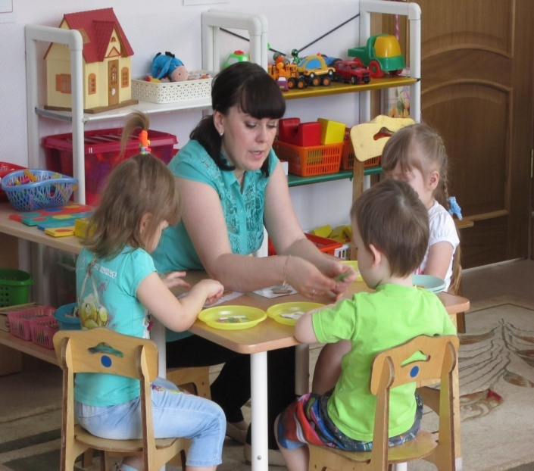
Средства массовой информации
Телевидение НР
«Новости Приобъя»
https://youtu.be/YB4esvidPLE
Новости от 31.10.2014 года

Slide 9
Научно-методическая сессия по предъявлению результатов инновационной деятельности региональных инновационных площадок
г. Ханты-Мансийск

Slide 10
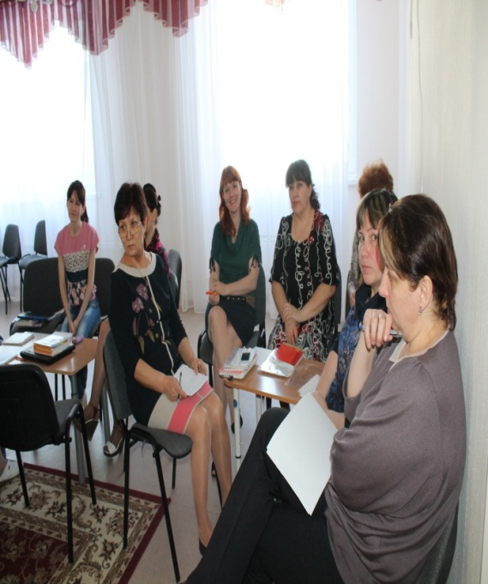
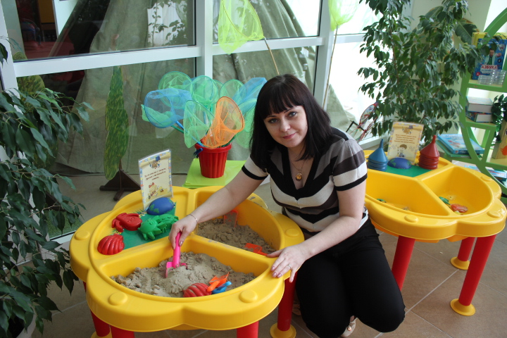
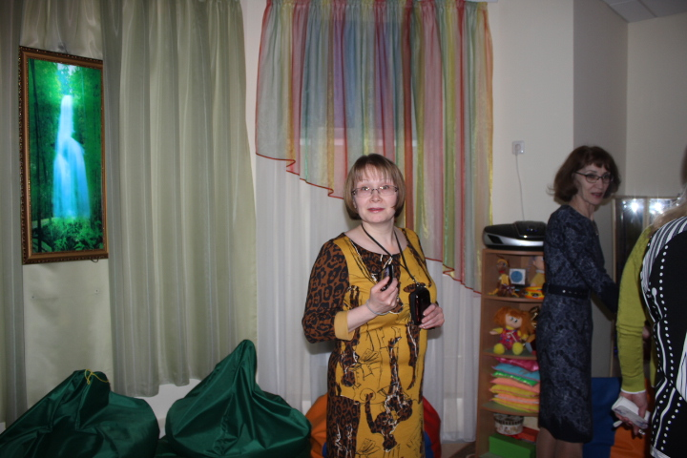
Курсы повышения квалификации

Slide 11
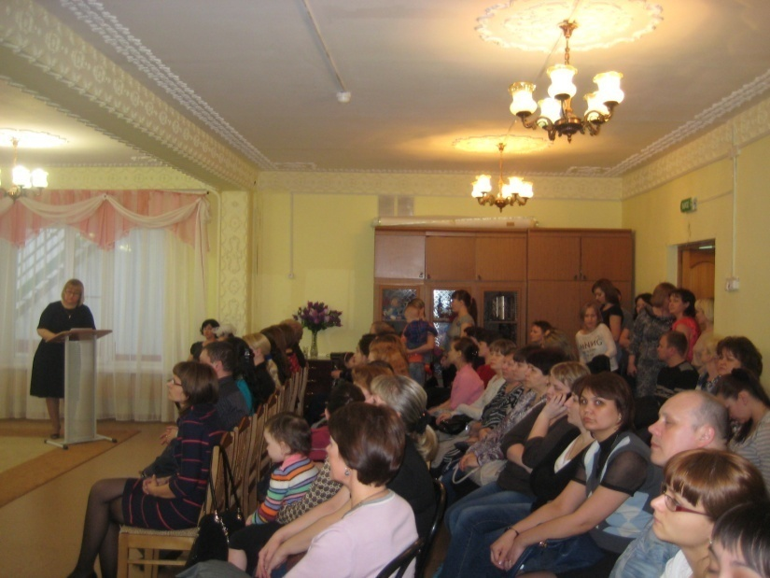
Работа с родителями
Родительские собрания
Учеба родительского актива

Slide 12
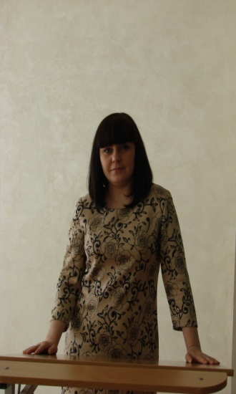
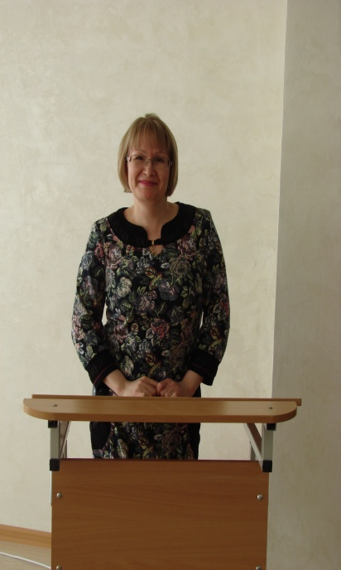
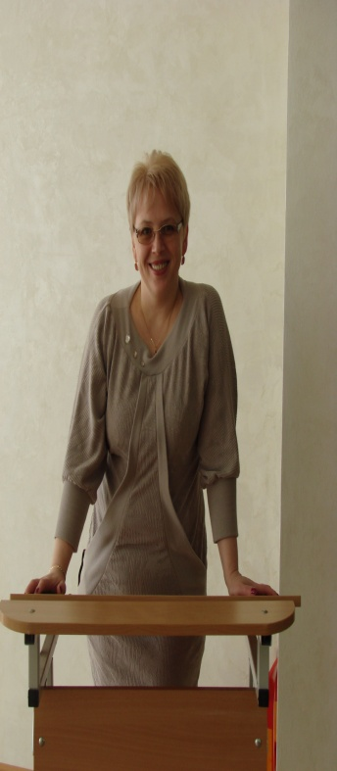
Обобщение опыта работы
Программа
«Югорский трамплин»
ФГОС ДО

Slide 13
Рейтинг ДОО 2015 «Итоги апробации»
МО | Вид | Рейтинговый функционал (без учета опроса ) | Интегральный фактор 1. Качество образовательной деятельности | Интегральный фактор 2. Потенциал развития образовательной организации | Группа показателей 2.2 Развитие содержания образования | Интегральный фактор 3. Возможности индивидуального развития обучающихся | Группа показателей 3.1 Дополнительные услуги | Группа показателей 3.2 Реализация индивидуальных образовательных маршрутов
г. Ниж-к Д/с № 80 «Светлячок» | 1 | 0,6098 | 0,6241 | 0,6597 | 0,7000 | 0,5706 | 0,4190 | 0,7222
Белоярский район «Березка» | 7 | 0,5896 | 0,6856 | 0,4227 | 0,3000 | 0,5771 | 0,6541 | 0,5000
Нижневартовский район «Сказка» | 7 | 0,5644 | 0,6264 | 0,6178 | 0,7000 | 0,4756 | 0,3401 | 0,6111

Slide 14
По итогам работы учреждения в инновационном режиме рекомендую:
Продолжить работу по диссимиляции инновационного педагогического опыта среди педагогов учреждения, района и региона, через участие в различных конкурсах, изданиях и периодике.

Slide 15
По итогам работы учреждения в инновационном режиме рекомендую:
Продолжить практику по предъявлению результатов работы в формате семинаров, научно-практических конференций, совещаний

Slide 16
По итогам работы учреждения в инновационном режиме рекомендую:
Продолжить работу «Школы молодого специалиста» и наметить в плане работы на 2015 – 2016 учебный год вопросы по ФГОС ДО и апробации программы «Югорского трамплина» в учреждении, через организацию педагогических часов и коллективных просмотров.

